Slide 1
美联储加息与否不确定性增强，市场波动预期增大
2026年9月大类资产配置策略
东海期货研究所宏观策略组
2026-9-8
明道雨
从业资格证号：F03092124
投资咨询证号：Z0018827
电话：021-68758786
邮箱：mingdy@qh168.com.cn
分析师：n

Slide 2
主要内容
01
市场回顾
02
海外经济环境及政策影响
03
国内经济环境及政策影响
04
股债市场结构特征与策略
05
2026年6月资产配置观点展望

Slide 3
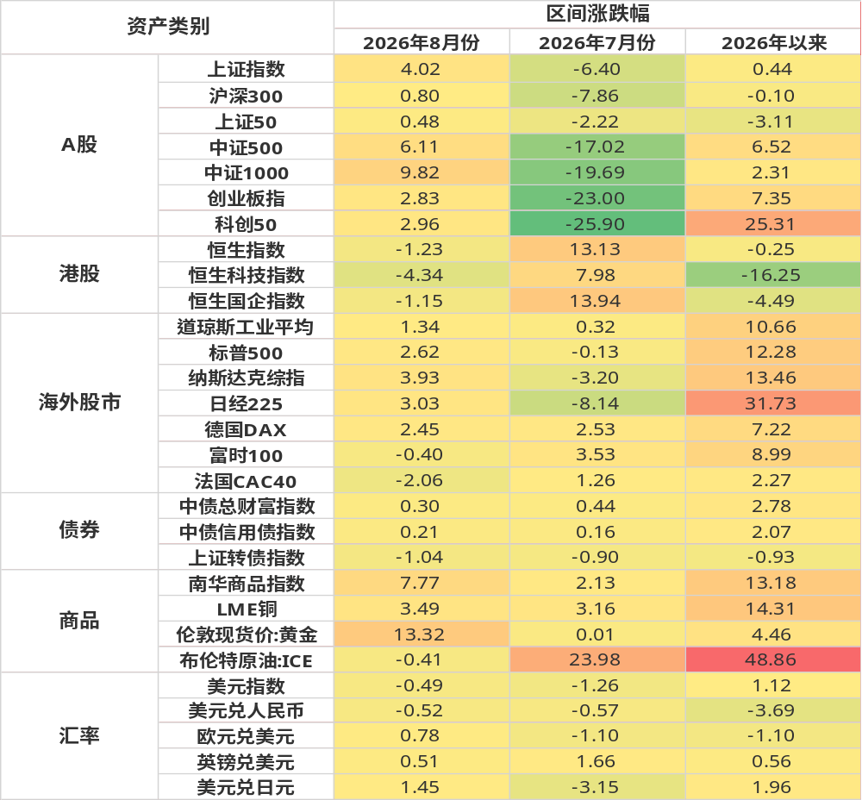
1.1 大类资产表现回顾：全球风险资产反弹，波动有所降低
8月大类资产表现特征回顾：
全球股市普遍反弹，波动有所降低。其中A股整体反弹，波动降低，科创50和创业板板块跌幅最大、上证50、沪深300相对抗跌，港股科技股大幅反弹；欧洲股市表现平稳，波动降低；日本股市短期反弹；美股震荡反弹，波动降低。中美债市走势分化，美债走弱、中债稳中偏强。黄金白银震荡反弹、美元走弱，非美货币反弹，人民币趋势升值。
A股短期大幅反弹，波动有所降低。内需改善，出口支撑，政策支持力度较大，国内流动性改善；短期由于中东局势改善以及美国非农数据低于预期导致美联储加息预期下降提振风险偏好，大盘整体反弹；但是板块分化明显，中小科创由于半导体大幅反弹而大幅反弹，大盘由于基本面改善而反弹。
美股小幅反弹、波动降低。美国经济加快、科技股业绩爆发、且短期美联储加息预期下降，半导体等科技股反弹，美股反弹、波动降低。欧洲股市有所反弹，欧洲经济增长有所加快、能源价格整体回落，欧洲股市整体小幅反弹。日本股市由于日债短期改善以及半导体反弹以及日元大幅升值，日本股市小幅反弹。
8月中债整体震荡偏强运行，美债震荡偏弱。8月国内经济改善，但通胀预期较低，叠加流动性充裕和配置资金流入，国内利率债价格整体震荡偏强运行。美债由于美国经济数据回升，通胀较高以及美债供需问题，美债收益率走强，美债价格震荡走弱。
美元短期大幅调整，黄金大幅反弹。中东局势升级，但美国非农数据低于预期，美联储加息预期下降，以及美日干预日元导致美元大幅走弱；贵金属由于美元走弱而大幅反弹。
商品整体高位震荡，分化明显。欧美商品需求回升，中东局势阶段升级，国际油价以及化工品大幅反弹。有色由于需求回升且美元走弱而震荡偏强运行。内需型商品在需求弱改善且成本上升的情况下震荡反弹。
数据来源：Wind，iFinD

Slide 4
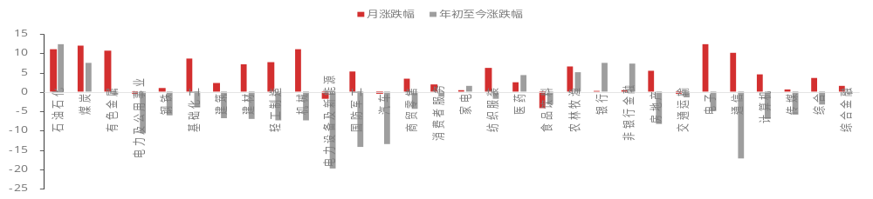
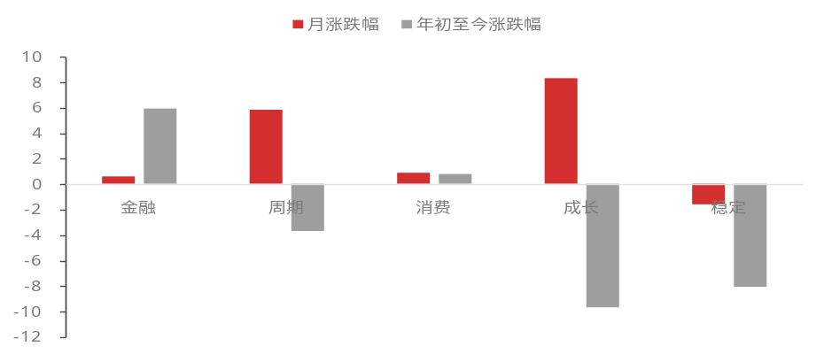
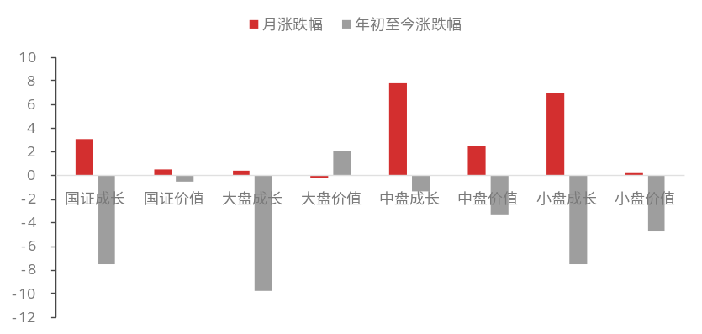
1.1 A股行业风格回顾：8月中小盘成长表现明显好于价值
8月风格表现强弱不一，成长明显好于价值，中小盘成长表现好于大盘价值：
目前A股主线清晰，周期成长、科技创新、高端制造和产业升级为主线，消费、金融公用事业板块为防御配置。短期国内经济改善、企业利润增速预计回升，科技股反弹以及美联储加息预期下降提振风险偏好，8月A股整体小幅反弹。风格方面，资金流向整体均衡，重新流入半导体科技等偏向进攻板块，消费金融和公用事业偏防御板块也有较好表现。大小盘风格分化，中小盘表现明显强于大盘，成长表现明显好于价值。
行业方面，8月电子、通信、机械设备、以及石油化工和煤炭等板块表现较好。 8月A股进入反弹期，资金整体偏均衡。由于美联储加息预期下降和AI产业以及半导体板块反弹，电子、通信板块大幅反弹。由于国内经济数据改善、风险偏好上升，市场风格偏向均衡，银行、食品饮料和农林牧渔等板块表现也相对较好。中东局势反复且阶段性升级，能源价格上涨，石油石化、煤炭等板块整体上涨；受国内外需求改善以及美元走弱影响，贵金属、工业金属等板块明显反弹。
图 中信一级行业板块涨跌表现
图 7月金融和消费表现明显好于成长
图 7月大盘价值表现明显优于中小盘成长
数据来源：Wind，iFinD

Slide 5
主要内容
01
市场回顾
02
海外经济环境及政策影响
03
国内经济环境及政策影响
04
股债市场结构特征与策略
05
2026年6月资产配置观点展望

Slide 6
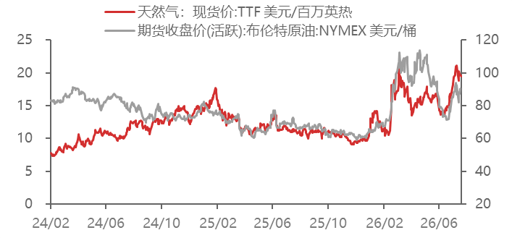
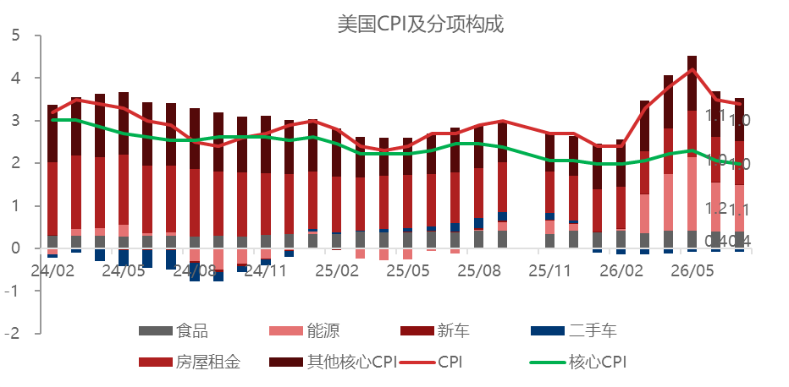
2.1 海外宏观：美国通胀整体放缓，但仍旧较高
图 天然气和原油价格
1
能源：由于中东局势仍旧反复，霍尔木兹海峡仍被封锁，对供应的影响仍存，全球天然气价格有所反弹，继续维持高位。
OPEC+中的中东产油国生产和运输受到中东局势的影响，全球供应缺口仍旧较大；需求方面全球需求预期下降，原油价格短期继续维持高位；但美伊谈判仍陷僵局，原油价格有所反弹。能源价格同比继续维持高位，欧美能源通胀贡献短期预期继续维持高位。
图 美国CPI及分项构成
2
通胀：美国通胀持续攀升，7月CPI同比升3.4%，预期升3.4%，前值升3.5%；环比升0.1%，符合预期，前值降0.4%；核心CPI同比升2.5%，预期升2.5%，前值升2.6%；环比升0.2%，预期升0.2%，前值升0%。美国通胀继续小幅回落，主要是由于能源价格回落所致。
目前美国核心CPI由于房屋租金、服务业消费放缓，短期放缓且符合市场预期。在整体通胀3.4%中，能源和食品通胀共计贡献1.5%，其中能源为1.1%，较上月下降0.1%，食品为0.4%，与上月持平。核心通胀方面，房屋租金对通胀贡献与上月持平为1.0%，服务消费贡献为1.0%，较上月下降0.1%，二手车持平为-0.1%。
数据来源：同花顺iFinD

Slide 7
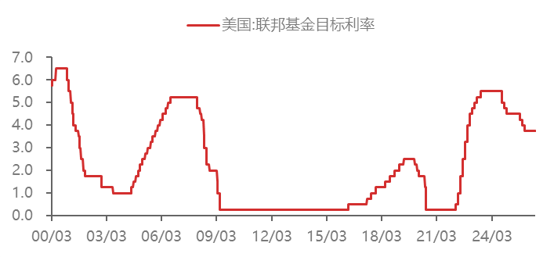
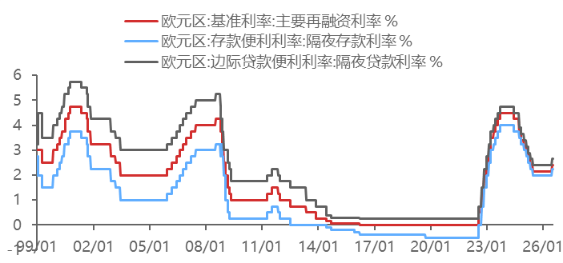
2.3 海外宏观：美联储加息预期放缓，但美联储主席释放鹰派信号
图 美联储7月维持利率不变
1
美联储7月议息会议：维持利率在3.50%-3.75%不变，为连续第五次会议按兵不动；投票比例为9-3，三名地方联储委员投票支持加息。
1. 利率前景：在必要和适当的情况下，将毫不犹豫地采取行动；如果通胀持续高企，利率可能是解决方法的一部分；不会把我们今天所做的事描述为一次暂停，密切观察市场定价但不随市场定价行动，未行动只是故事开始，而非结束；前瞻性指引的撤回需要一定的过渡期。
2. 通胀前景：认为我们对稍高的通胀目标更为宽容是误读，美联储没有软性通胀目标，唯一的目标是2%的通胀率；6月的核心CPI数据对决策影响不大；重要的是通胀趋势；参考的通胀数据范围比单纯的PCE数据更为广泛；获得了一些令人鼓舞的通胀数据。
3. 经济前景：投资强劲，经济产出稳健，人工智能投资为未来增长奠定基础；我们正在做的是对经济形势的严格审查。劳动力市场稳健且保持稳定，就充分就业而言做得相当不错。
7月通胀和就业数据的阶段性转向也为美联储保持观望提供支持，一度导致美联储加息预期大幅下降。但是8月底，美联储杰克逊霍尔年会上，美联储主席沃什释放鹰派信号，美联储加息预期有所抬升，美元指数整体走弱，全球风险偏好整体升温、市场波动加大。
图 欧央行维持利率不变
2
数据来源：Wind，iFinD

Slide 8
主要内容
01
市场回顾
02
海外经济环境及政策影响
03
国内经济环境及政策影响
04
股债市场结构特征与策略
05
2026年6月资产配置观点展望

Slide 9
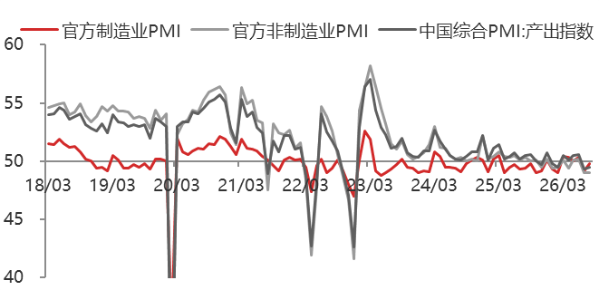
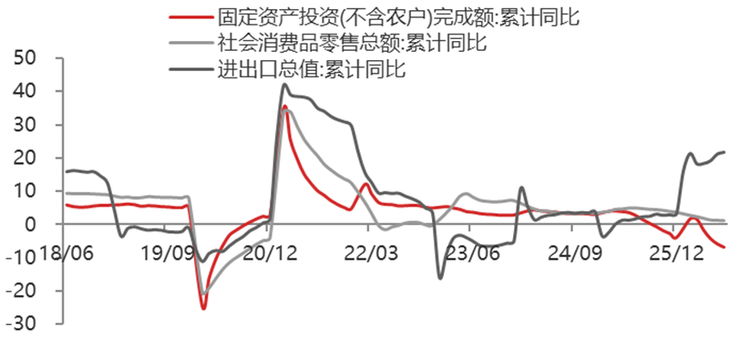
3.1 国内经济有所加快
图 制造业及非制造业PMI
1
PMI：8月份，制造业采购经理指数为49.8%，较上月上升0.6个百分点；非制造业商务活动指数为49%，较上月持平；综合PMI产出指数为49.5%，比上月上升0.2个百分点，处于荣枯线下方，我国经济总体产出有所加快。
2
经济驱动：从经济驱动力来看，驱动经济增长的三驾马车继续分化，其中1-7月固定资产投资累计同比-6.7%，较去年12月下降2.9%；消费同比增长1.2%，较去年12月下降2.5%；进出口同比21.8%，较去年12月上升18.5%，贸易顺差同比下降2.85% 。
图 经济驱动三驾马车数据
3
目前国内经济增长三驾马车中，消费继续放缓，对经济的拉动减弱，投资短期放缓，对经济支撑减弱；净出口同比增速下降，对经济的拉动贡献增量减弱。
数据来源：Wind，iFinD

Slide 10
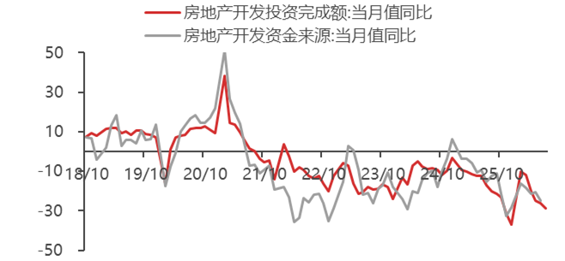
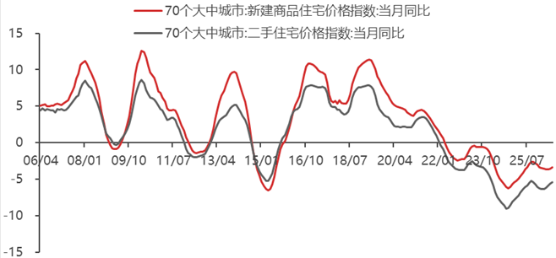
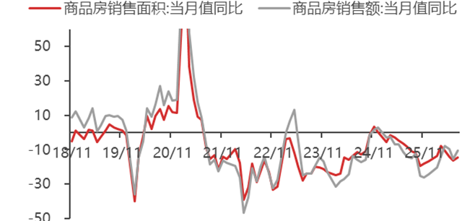
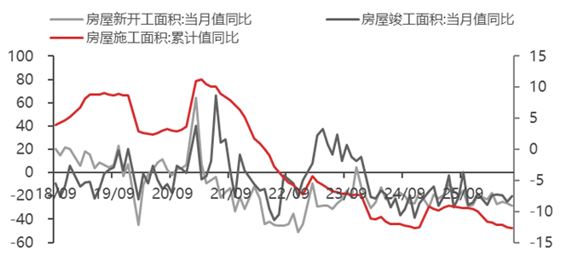
3.2.1 地产投资持续放缓
图 房地产投资及资金来源
图 一二三线城市价格
图 房屋销售面积、销售额数据
图 房屋新开工、施工、竣工数据
数据来源：Wind，iFinD

Slide 11
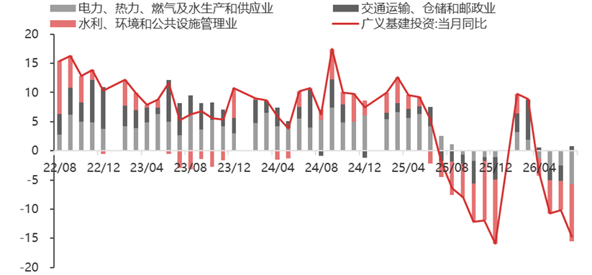
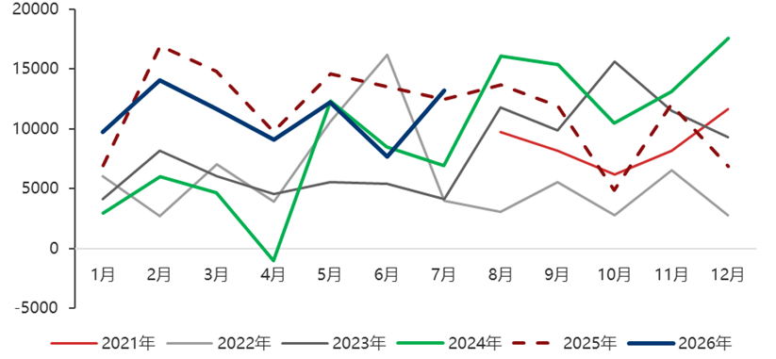
3.2.2 基建投资增速下降，但政策刺激加强
图 基建投资增速
1
基建：2026年7月广义基建投资当月同比增长-11.7%，前值-10.6%，较前值扩大1.1%，基建投资降幅扩大。
2
专项债：2026年1-7月政府债券净融资77600亿元，环比明显上升，同比下降11.9%；专项债发行节奏明显加快，7月新增专项债发行13204亿元，发行进度有所加快，但整体慢于去年同期。随着资金到位情况加快、重大项目开工衔接、新项目陆续落地，基建投资有望修复回升。
政策：中央财政支出在基建领域持续发力但力度有所减弱，"六张网"建设等政策仍需时间落地。后期关注财政支出力度、专项债发行进度以及基建资金到位情况。
图 政府债券净融资数据
3
数据来源：Wind，iFinD

Slide 12
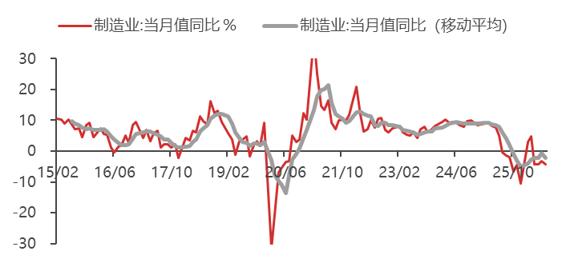
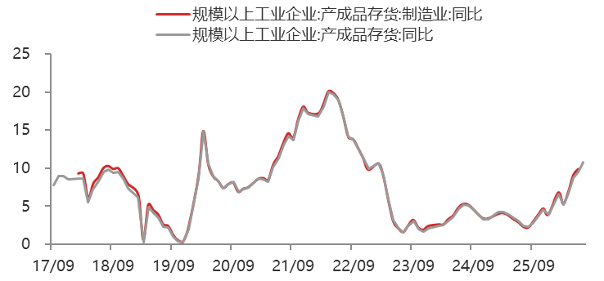
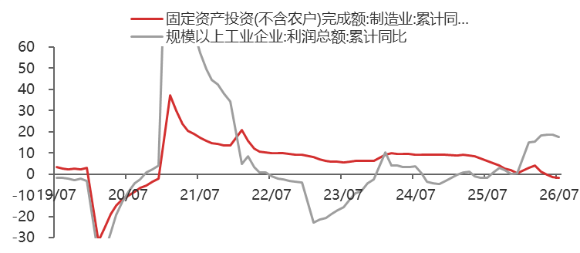
3.2.3 制造业投资增速有所下降
1
制造业投资： 2026年7月制造业投资同比下降4.4%。一是大规模设备更新行动方案政策效果边际减弱，制造业企业设备更新投资增速有所放缓，截至7月设备工器具投资累计同比增长9.0%，较去年12月下降2.8%，但仍然是拉动制造业投资的主要动力。二是传统制造业受需求偏弱、成本压力影响增速放缓。三是企业盈利改善与设备更新政策形成支撑，但中东地缘风险抑制资本开支和补库意愿。
2
存货投资：7月工业企业产成品存货同比10.8%，较上月上升1.3%。制造业补库动力短期有所增强，但短期属于被动补库。
资本开支投资：1-7月工业企业利润同比增长17.6%，较1-6月下降1.1%，利润继续放缓，对未来资本开支意愿减弱。
3
未来一方面随着国家深入落实“反内卷”且推动落后产能有序退出，制造业企业利润有望维持高位以及大规模设备更新政策继续施行落地，对未来企业资本开支意愿有一定的支撑，对制造业投资也有一定的支撑；另一方面，26年全球仍处于补库周期，对国内投资也会有一定的拉动。但是，短期传统行业的投资意愿持续偏弱，以及高油价对制造业生产成本形成冲击，压制企业投资意愿，短期制造业投资明显放缓。
图 制造业投资增速
图 制造业企业被动补库
图 企业利润回升增强资本开支意愿
数据来源：Wind，iFinD

Slide 13
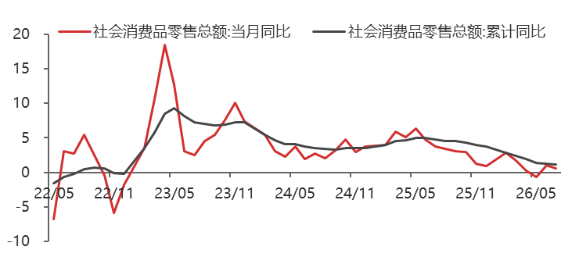
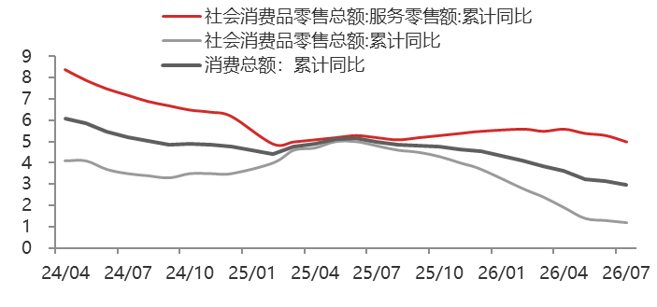
3.3 国内消费增速小幅放缓且低于预期
图 社会消费零售总额同比数据
1
商品消费： 7月份，社会消费品零售总额同比增长0.6%，预期1.5%，前值1.0%，较前值下降0.4个百分点且低于市场预期；环比0.06%，前值0.38%，主要由于去年基数虽然较低，但实际暑期消费放缓，且居民消费意愿不足，消费仍旧偏弱。
日常消费方面，餐饮消费同比增长1.4%，高于社零增速，有所加快；食品、饮料、烟酒以及服装类消费均明显高于社零增速；化妆品、金银珠宝分别增长6.8%和-10.1%，增速有所放缓。耐用品消费方面，虽受以旧换新政策退坡影响，但去年基数效应降低，但今年耐用品普遍涨价明显，相关商品消费不及预期，同比降幅仅小幅收窄；以旧换新类商品消费同比下降11.9%，降幅收窄0.7%；其中，限额以上单位家用电器和音像器材类、家具类、汽车类、建筑及装潢材料类商品零售额分别增长-1.9%、-8.8%、-17%、-14.2%，降幅有所收窄。与出行相关的石油及制品类同比增长-7.6%，主要与出行需求下降以及石油价格上涨有关 。
图 服务消费支持整体消费
2
数据来源：Wind，iFinD

Slide 14
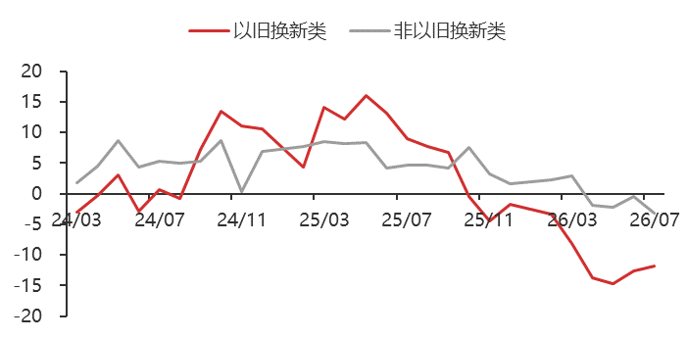
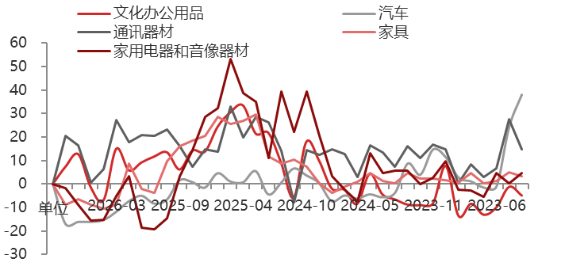
3.3 国内消费增速小幅放缓且低于预期
图 以旧换新类消费同比数据
3
服务消费： 7月份，服务零售额累计同比增长5.0%，较上月下降0.3%，服务消费增速小幅放缓但继续保持较高增速，带动整体消费累计同比增长3.0%。主要由于服务消费支持政策陆续出台以及落地显效，且政策支持逐步向服务消费倾斜，相关支出明显增加。
图 以旧换新消费有所修复
4
目前来看，短期消费品以旧换新政策效果持续退坡，商品消费增速预计将继续回落，且25年上半年高基数效应，预计26年上半年消费增速继续保持低位增长；下半年随着基数效应的下降、国内服务消费刺激政策继续落地显效以及居民财富效应的回升，国内整体消费将逐步筑底回升。
数据来源：Wind，iFinD

Slide 15
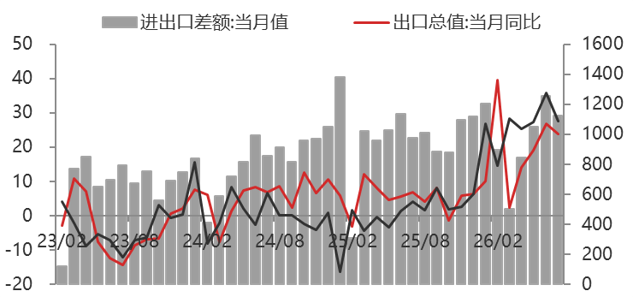
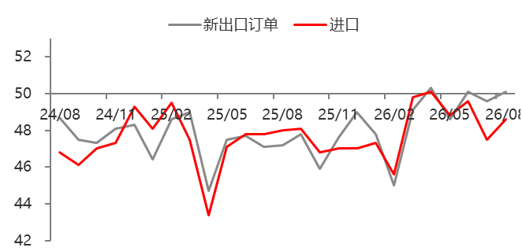
3.4 外贸出口小幅放缓但依旧较高
图 进出口以及贸易差额数据
1
进出口：中国7月进出口总额同比增长25.4%，出口（以美元计）同比增长23.9%，前值26.9%；进口增27.6%，前值35.8%；贸易顺差1123.37亿美元，同比增长16.37%，前值1255.19亿美元。
进出口订单：新出口订单指数为50.1%，比上月上升0.5%，高于季节性的48.2%，表明外需仍然强劲；进口指数48.6%，较上月上升1.1%，主要因为国内需求改善以及工业原材料需求回升所致。
图 国内进口以及新出口订单数据
目前商品外需整体继续回升、内需由于部分商品价格大幅上涨导致进口大幅上升，在进出口整体回升的局势下国内顺差持续上升。未来随着海外需求预期回升，预计出口仍将受到一定的支撑；而且对东盟及一带一路沿线国家多元化出口增长以及新出口增长动能对国内整体出口仍有一定的支撑；此外，美国关税政策的调整对国内出口的影响逐步减弱。进口由于国外需整体改善，工业生产加快，商品需求短期将继续回升，预计进口增速继续维持较高速度增长，短期净出口对经济的仍有一定的支撑，且支撑增强。
2
数据来源：Wind，iFinD

Slide 16
3.4 短期市场处于外部风险仍存和内部政策增强的震荡阶段
1
经济和政策方面，随着中东局势反复但需求进入淡季，国内经济有所放缓且低于预期；通胀整体有所放缓整体温和，地缘因素的输入性通胀增强，国内通胀预计温和回升，企业利润增速放缓但仍旧较高，对市场的支持作用仍存但有所减弱；短期经济不及预期以及外部因素影响市场情绪。
2
汇率和股市方面，美国经济增长进一步加快，但就业市场降温，通胀放缓，美联储加息预期下降以及日元干预走强、美元指数整体走弱；人民币汇率由于结汇需求较强以及美元走弱，人民币汇率持续升值。国内股市虽经济整体放缓，但美联储加息预期减弱以及海外科技股反弹，国内风险偏好有所升温，指数短期震荡弱反弹。
3
展望2026年9月，中东冲突短期持续反复，需持续跟踪局势的发展情况。目前国内内需改善，外需强劲，国内政策思路和方向清晰，根据内外需和外部环境择机采取相应政策，后期政策支持预期在外需整体较为强劲但内需弱改善的情况下三季度维持发力，整体来看，三季度财政刺激预期保持适当强度，节奏加快；货币宽松预期放缓、保持流动性宽裕，配合财政和市场节奏。经济方面，向上支撑来自外需和内需环比上升，净出口预计继续维持较高水平、内需弱平稳增长；政策性金融工具、“两新”政策和高科技产业投入对制造业需求仍有增量，且“反内卷”持续拖累逐步减弱；地产政策继续出台、但力度不大，效果显现但持续性仍需关注；消费刺激对需求拉动效果仍将延续，但边际递减。9月中东局势持续升级，在经济和业绩基本面短期改善的情况下仍需关注中东局势—能源价格—通胀—货币政策—市场风险偏好这条路径的变化。
数据来源：Wind，iFinD

Slide 17
主要内容
01
市场回顾
02
海外经济环境及政策影响
03
国内经济环境及政策影响
04
股债市场结构特征与策略
05
2026年6月资产配置观点展望

Slide 18
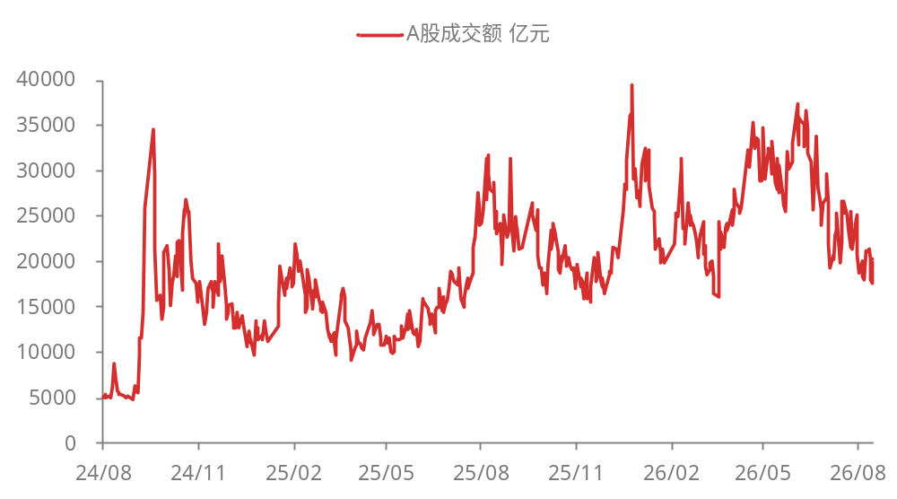
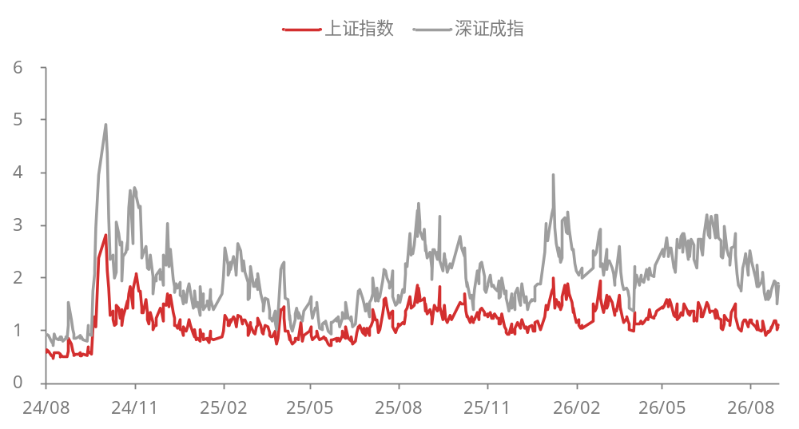
4.1 A股活跃度：交易活跃度继续下降
8月市场交投活跃度整体继续下降。
两市成交额：8月份以来沪深两市日均成交额继续下降，成交均值降至2.24万亿，交投活跃度整体继续下降。
换手率方面：上证A股换手率在8月份继续下降，上证指数日均换手率为1.18%，较上月下降2.69%。
图 A股日成交金额
图 A股市场换手率
数据来源：Wind，iFinD

Slide 19
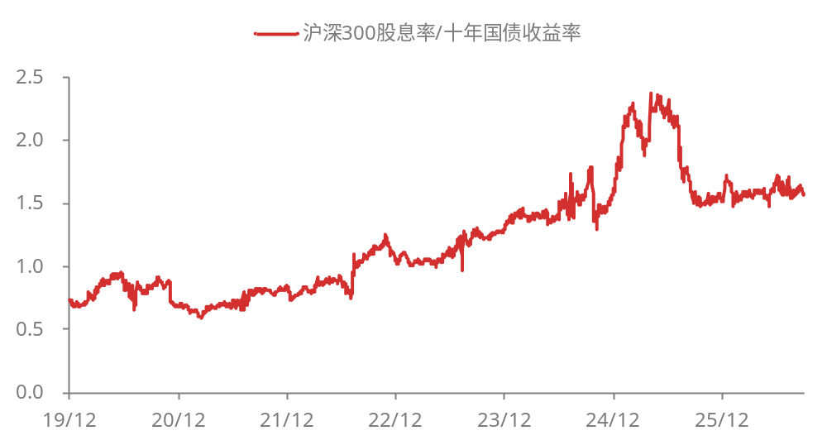
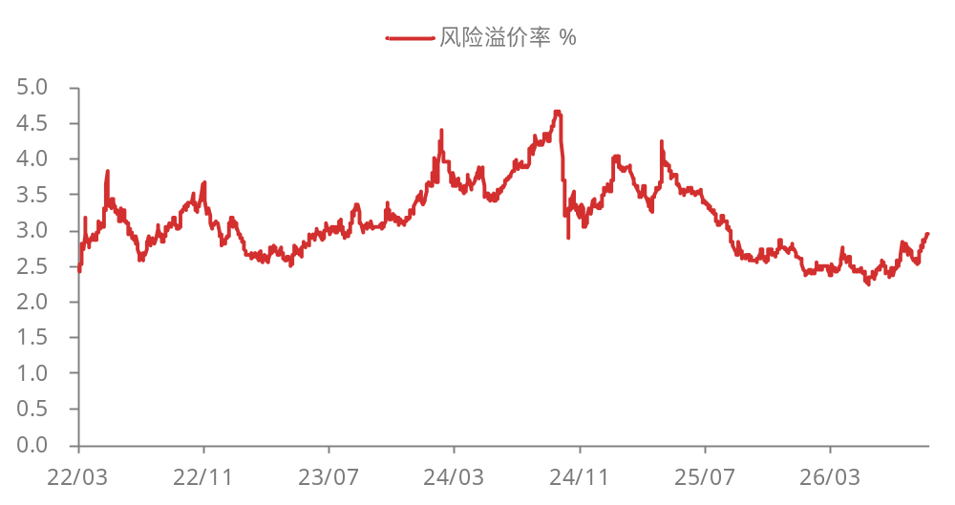
4.2 市场风险偏好：股市性价比有所上升，市场风险偏好仍旧较高
8月股/债性价比有所下降。
股/债性价比有所下降，继续处于高位：截至8月31日，沪深300股息率/十年期国债收益率1.60，整体略有上升，且继续处于高位，主要是由于股息率下降和无风险收益短期有所下降所致，目前股票性价比仍旧相对较高。
风险溢价率整体下降但仍处于较高位置：截至8月31日，同花顺全A风险溢价率为2.849，无风险收益下降，市场情绪降温导致估值下降，风险溢价有所上升且整体较高，风险偏好持续处于较高位置。
图 股票性价比有所下降但仍旧较高
图 风险溢价率持续回落
数据来源：Wind，iFinD

Slide 20
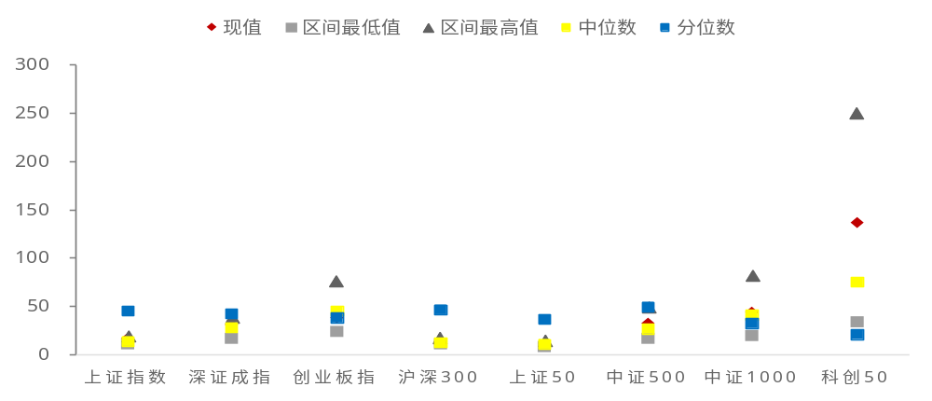
4.3 股指估值：指数估值整体上升，估值驱动增强
8月股指估值整体上升。
8月，跟踪的8个股指估值全部上升，估值整体上升；估值分位数8个中8个全部上升，估值驱动增强。全部指数估值分位数整体上升。
跟踪PE的8个股指中，上证指数、深证成指、上证50、沪深300、中证500、中证1000以及科创50等7个位于中位数以上区间，仅创业板位于中位数下方，估值偏高。
图 股指PE（近10年）
数据来源：Wind，iFinD

Slide 21
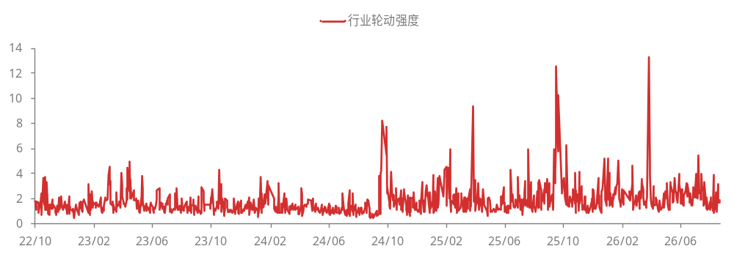
4.5 A股交易结构：行业轮动短期有所加快
8月行业轮动速度有所加快。一是美国非农数据不及预期以及通胀降温，美联储加息预期下降，美元走弱，周期板块表现整体反弹；二是随着美联储加息预期下降，市场情绪回暖，市场从偏向防御转向均衡配置，中小科创板块反弹、波动降低、金融、消费和公用事业板块表现涨势放缓；行业间超额收益有所降低，显示出市场风格和资金偏好分化减弱。
行业拥挤度方面，8月交易热度持续上升的行业主要集中在电子、通信、机械设备等板块，但是板块趋同度明显减弱。随着市场情绪回暖，上游周期性板块整体反弹，而且传媒、人工智能、电子等科技板块短期受美联储紧缩预期降温而回暖。8月份，股市资金从防御板块转向均衡，整体震荡反弹。
图 行业轮动强度略有上升
数据来源：Wind，iFinD

Slide 22
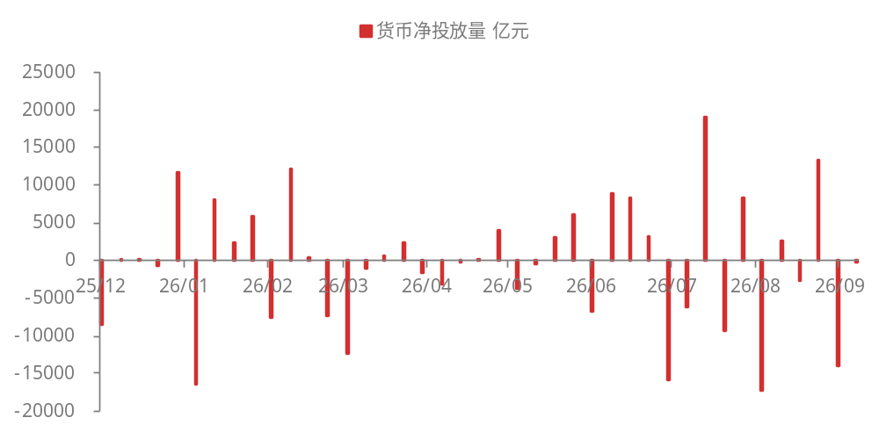
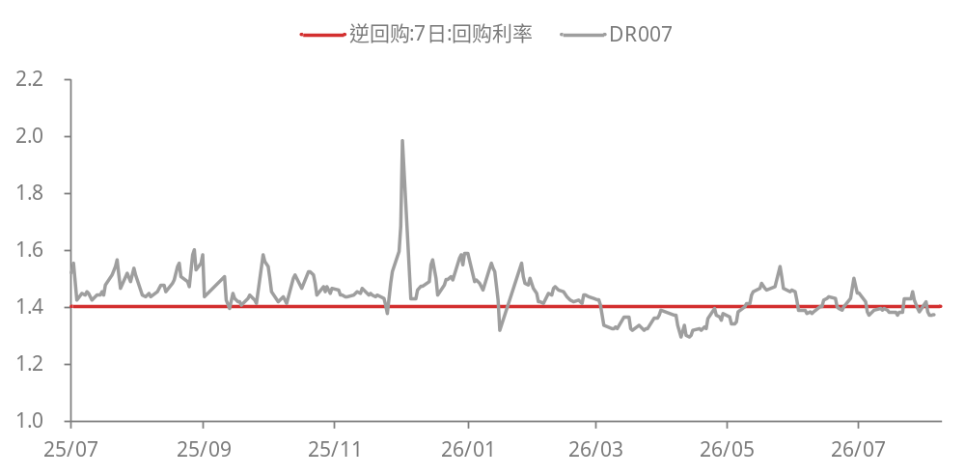
4.6 A股资金面：资金面持稳，政策延续宽松基调
8月资金面持稳，资金利率整体小幅波动。由于外部流动性阶段性紧张，央行通过续作MLF或者买断式逆回购的方式补充市场流动性，市场资金面在8月整体维持宽松，资金利率整体继续处于低位，且持续处于政策利率水平附近波动。
政策延续宽松基调。两会期间和政治局会议表示，今年要继续实施适度宽松的货币政策，保持流动性充裕，政策基调较去年有所收紧，但整体维持宽松基调。
后续经济复苏以及财政发力仍需货币政策持续发力。进入8月之后央行通过续作MLF或者买断式逆回购的方式补充市场流动性，市场利率整体维持低位，资金整体宽松，后续市场利率或维持在政策利率附近。2026年三季度，在债券发行加速、财政支出发力的情况下，预期央行将继续向市场适度投放流动性，市场利率或维持在政策利率附近。
图 央行货币净投放
图 市场利率和政策利率
数据来源：Wind，iFinD

Slide 23
4.7 当下影响A股的关键——地缘局势反复&美联储鹰派
1
首先，从性价比方面来看，美债收益率整体上升，中债国债收益率较低且有所回落，美中利差扩大，中国资产性价比短期有所降低但仍具一定的性价比，内外资仍旧看好中国股市投资价值。
2
其次，中国人工智能（AI）、人形机器人、高端制造技术陆续爆发、政策红利释放、“反内卷”企业业绩改善等因素驱动下，导致中国股市估值回升整体保持较高位置，从横向和纵向比较来看，中国股市估值已经偏高。
3
三是，美国关税政策变化对中国的出口影响利好；三季度在内需弱以及企业业绩增速放缓的情况下，财政政策加大强度、货币维持适度宽松，提升风险偏好。但是中东局势整体反复、以及美联储加息预期上升对股市形成负面冲击，后续需持续关注中东局势的走向—能源价格—通胀—货币政策—市场流动性—估值这条路径的变化。
数据来源：Wind，iFinD

Slide 24
4.8 行业比较：震荡反弹市，短期配置偏均衡
1
短期震荡与长期向上：全球经济增长加快、企业业绩修复回升且逐步兑现、国内内需偏弱，但内部政策力度加强、外部中东地缘反复以及全球流动性收紧预期增强，市场进入震荡运行阶段，短期波动下降，需要持续关注外部风险的情况。中长期看，市场投资逻辑短期转向中东地缘的反复扰动以及全球流动性预期收紧，周期成长风格与防御逐步均衡‌。
结构分化增强‌：科技突围（半导体、工业母机、人工智能）与出口链（机械、电力设备）受益于国产替代及美国关税暂缓期延长可作为进攻配置。高股息资产（公用事业、金融、消费）作为防御性配置，市场焦点转向中东地缘反复以及全球流动性收紧预期减弱。短期配置偏均衡，组合波动整体下降。
2
行业比较及配置建议：
超配方向：
周期行业：有色、贵金属、化工、油气开采
‌科技制造‌：半导体、AI、工业母机（政策扶持+国产替代逻辑）；‌出口链‌：汽车零部件、家电（全球制造业周期触底+新兴市场需求）；‌高端装备‌：新能源设备、智能驾驶（产业转型+技术突破）。
‌标配方向‌：
‌消费‌：可选消费（政策托底+需求边际改善）；‌金融‌：银行、券商（资本市场改革红利）。
‌低配方向‌：
‌传统地产链‌：政策托底效果有限，转型压力仍存。
数据来源：Wind，iFinD

Slide 25
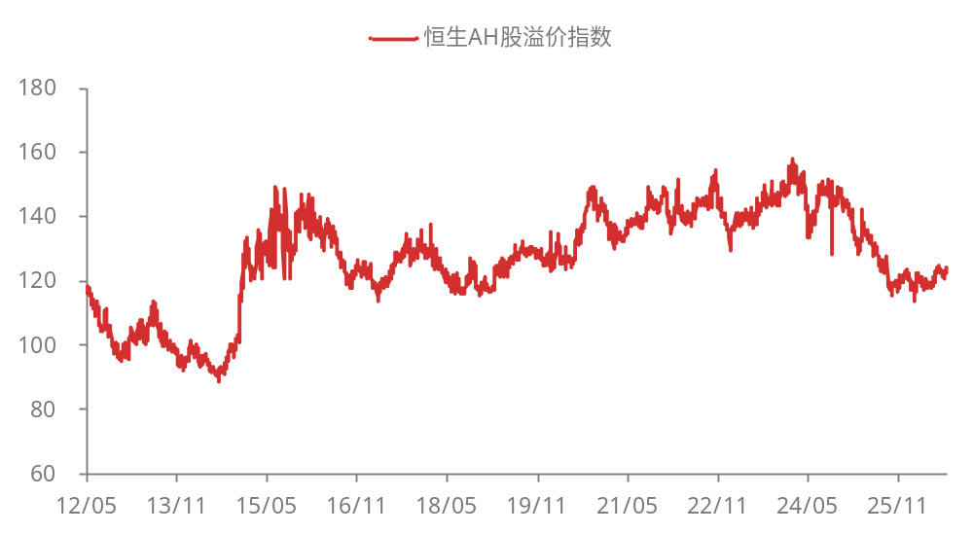
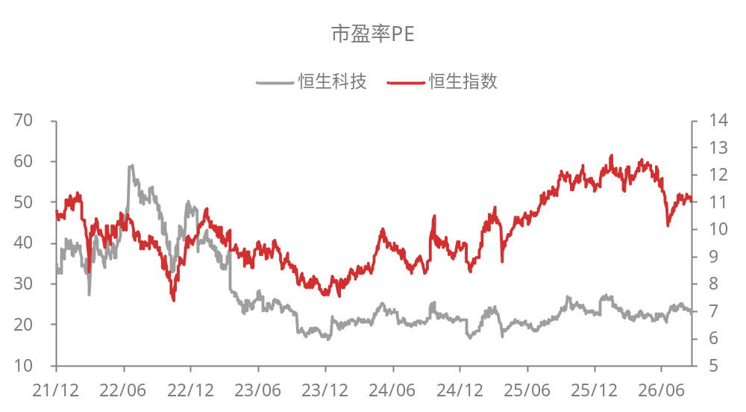
4.9 港股：外部风险短期加大，市场偏向谨慎
8月AH股溢价率有所反弹。
8月A股、H股走势分化，其中A股大幅调整、但H股大幅反弹，AH股溢价率整体反弹，且仍处在较高水平。
目前港股估值相对于欧美日等发达经济体以及历史高点来说仍旧偏低，短期短期港股科技股在科技突破方面逐步追赶以及全球流动性紧缩预期减弱，港股短期震荡反弹；周期和科技成长板块双双震荡反弹；8月主要关注中东局势以及全球流动性情况；长期来看，外资机构和投行纷纷看好中国资产、港股估值仍有上行空间，但短期对港股仍持谨慎偏暖态度。
图 港股溢价率
图 港股市盈率
数据来源：Wind，iFinD

Slide 26
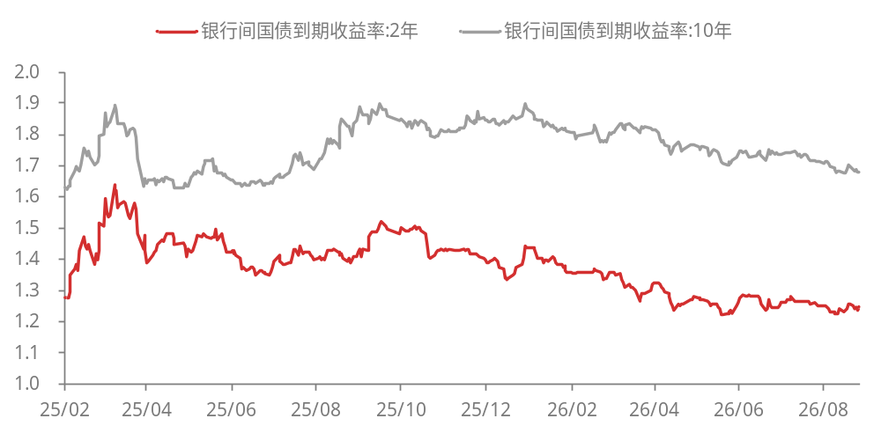
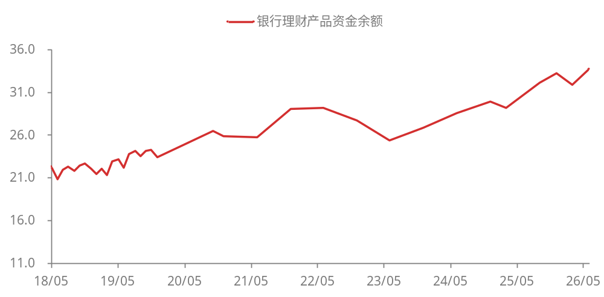
4.10 债市：短期震荡运行，需关注后续政策节奏及效果
8月以来，债市整体继续震荡运行，分化继续收敛。
主要是受到以下几个方面因素影响：
1、8月国内经济数据改善，提高收益率中枢；且国内股市震荡反弹，短期配置资金流入债市放缓。
2、国内输入通胀预期上升提高通胀预期。
3、国内货币宽松，短期市场利率维持低位。
4、资金开始重新配置长期国债，但随着股市的反弹而配置速度有所放缓。
因此，近期短端和长端债市利率震荡运行，分化继续收敛。
图 国债收益率短期偏弱
图 银行理财资金持续搬家
数据来源：Wind，iFinD

Slide 27
主要内容
01
市场回顾
02
海外经济环境及政策影响
03
国内经济环境及政策影响
04
股债市场结构特征与策略
05
2026年6月资产配置观点展望

Slide 28
5.1 全球化配置观点
资产类别 | 核心逻辑观点 | 配置建议
港股 | 1、外部风险影响强化，流动性紧缩预期增强，港股短期震荡运行。 2、国内经济弱改善，企业业绩增速预计回升；但流动性紧缩影响恒生科技指数。 3、三季度关注国内经济成色、企业业绩情况以及海外流动性情况。 4、恒指处于震荡期，配置价值仍旧较高，建议维持高配-，中长期择机逢低买入。 | 高配-
美股 | 1、美国经济增长稳健加快，企业业绩大幅增长。 2、美联储紧缩预期增强，美元流动性维持平稳。 3、中东局势升级，美股波动性上升，整体震荡运行。 4、短中期关注中东局势，美国就业市场和通胀情况对美国经济以及美联储货币政策的影响。 5、短期震荡运行，中长期配置价值维持，建议维持高配+。 | 高配+
美债 | 1、经济增长稳健加快，通胀仍旧较高，劳动力市场好于预期。 2、美联储加息预期上升，中东局势短期升级扰动仍存。 3、美债发行加快，利率面临供给冲击 3、美债价格震荡偏弱运行，中长期下行空间相对有限，中期配置价值有所下降，建议维持中配-。 | 中配-
汇率 | 1、美国政策的不确定性、美债抛售风险、美国引发的地缘风险以及美联储货币政策独立性的威胁，美元信用下降导致美元趋势走弱。 2、中东局势升级、经济好于预期、就业超预期、通胀预期上升，美联储加息预期增强，但日元走弱美元走弱，短期美元震荡回调。建议美元指数维持低配+。 2、美元震荡回调、短期人民币汇率整体延续升值趋势。建议人民币维持高配-。 3、可维持非美货币储备，对欧元、英镑、日元等主流货币适度分散配置。 | 低配+
数据来源：Wind，iFinD

Slide 29
5.2 债市及黄金
资产类别 | 核心逻辑观点 | 配置建议
债券（利率） | 1、国内经济短期弱改善，通胀预期回升，但流动性充裕，债券收益率震荡偏弱运行。 2、央行货币政策维持宽松基调，短期市场利率低位运行，短债短期维持震荡。 3、国内风险偏好维持，增加对债市的需求。 4、中期角度看，国内经济增长成色，国内“反内卷”和输入通胀下降导致通胀预期下降是重要关注点，债市配置价值增强。 5、短中期债市整体震荡偏强运行，配置价值提高，建议维持中配+。 | 中配+
黄金 | 1、美国关税政策的不确定性、美国引发的地缘冲突，美元信用下降，黄金的避险属性中长期仍存。 2、中东局势升级，金融避险需求上升。 3、中东局势升级以及全球央行货币紧缩预期增强，对贵金属形成压制。 3、中国等新兴经济体央行购金需求导致配置价值仍旧较高。 4、短期震荡运行，配置价值维持，中期配置价值仍旧较高，建议维持高配。 | 高配
数据来源：Wind，iFinD

Slide 30
5.3 A股策略
资产类别 | 核心逻辑观点 | 配置建议
A股大盘 | 1、美国关税政策变化对国内偏利多，但中东局势升级压制风险偏好，短期略利空。 2、国内经济基本面：外部需求上升、内需弱改善，影响偏多，三季度关注国内企业业绩修复回升持续性情况。 3、政策面：在内需偏弱的情况下，财政适度发力、货币适度宽松，继续关注国内经济成色和国内存量和增量政策落地情况。 4、资金面：央行通过公开市场操作维持流动性充裕，市场利率整体低位运行，三季度大概率继续宽松，影响偏多。 5、估值方面，全球紧缩预期增强，科技成长板块估值承压，A股估值短期整体震荡运行。 6、目前股市处于震荡期，建议维持高配，板块均衡配置。 | 高配
行业风格 | 投资组合——周期成长、新兴科技成长（偏进攻、弹性），红利价值（防御），整体偏均衡。 1、大盘趋势上整体是震荡反弹，短中期全球流动性收紧预期减弱以及地缘风险整体降温，市场仍有波动和反复，适宜将红利、价值和科技成长策略作为组合中均衡配置； 2、以AI、机器人、半导体自主可控等为代表的新兴科技成长板块仍是发展空间更大、中长期确定性更强的方向，结构性行情下新兴科技成长方向短期仍有一定的机会，具备较高的弹性，可作为短期进攻配置，但是短期注意回调和波动加大风险。 3、行业方面，建议关注： 周期成长：有色、贵金属、化工、油气 ‌ 科技制造‌：半导体、AI、工业母机（政策扶持+国产替代逻辑）；‌ 出口链‌：汽车零部件、家电（全球制造业周期触底+新兴市场需求）；‌ 高端装备‌：新能源设备、智能驾驶（产业转型+技术突破-成本上升）； ‌消费‌：可选消费（政策托底+需求边际改善）。
数据来源：Wind，iFinD

